Slide 1
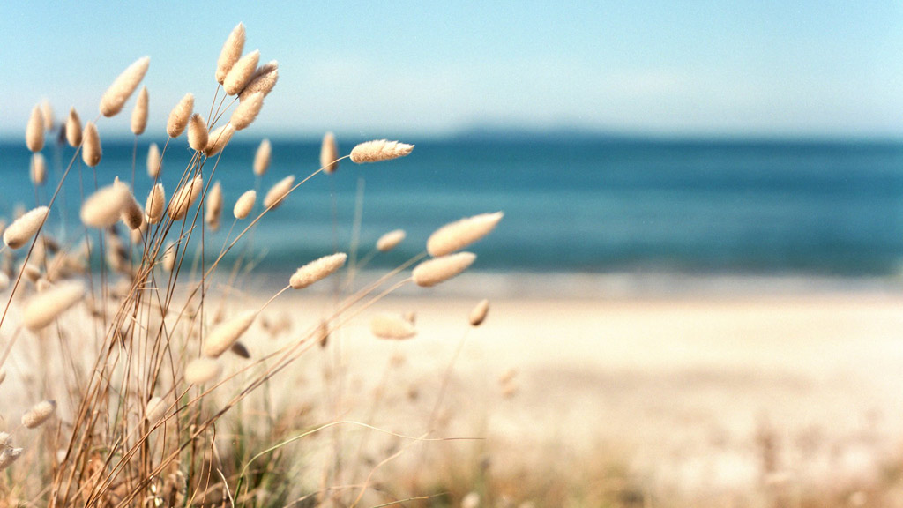
GCV e a teologia das ofertas

Slide 2
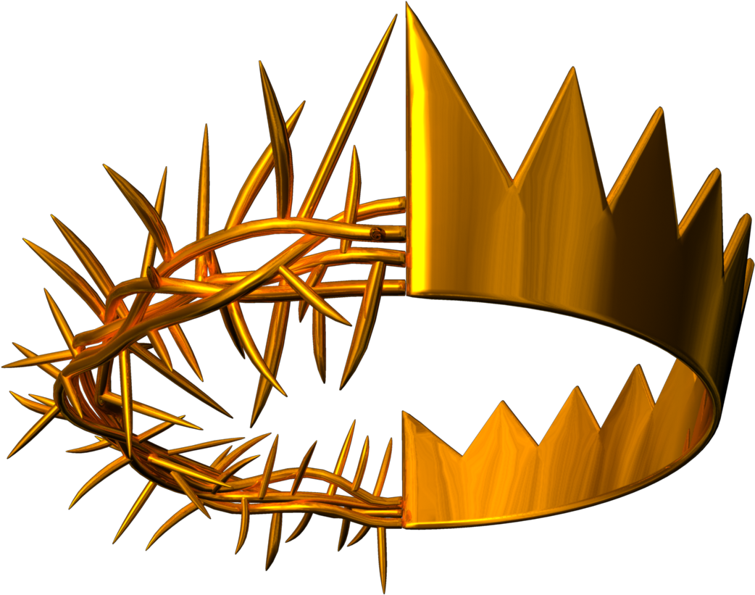
07
Oferta e a
honra a Deus

Slide 3
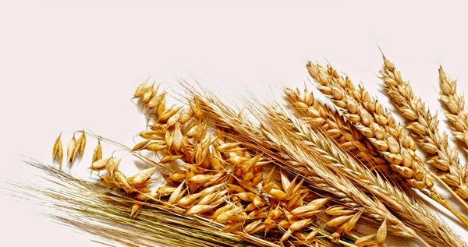
Dízimos e ofertas, qual é mais importante?
Por que damos mais atenção a dízimo?
Por que as ofertas são negligenciadas ?
Perguntas de reflexão

Slide 4
Honra ao SENHOR com a tua fazenda e com as primícias de toda a tua renda; Pv 3:9
Honra = distinguir; diferenciar; fazer um bom nome perante a sociedade; Homenagear as qualidade.

Slide 5
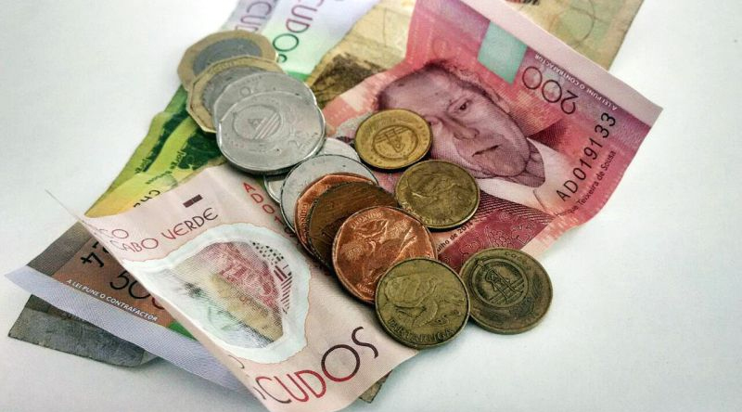
Primeiro vamos entender a que se refere fazendas e primícias.
Fazendas são as coisas que a pessoa tem em sua posse.
Devemos usar tudo aquilo que Deus nos deu de forma digna e correta.
Honrar ao Senhor significa

Slide 6
Honrar ao Senhor significa
Primícias são os primeiros frutos.
Devemos usar tudo aquilo que Deus nos deu de forma digna e correta.

Slide 7
Em outras palavras, é ser um bom administrador de todos os recursos que Deus dá.
Honrar ao Senhor significa

Slide 8
atribuir a Deus, através dos bens e primícias uma alta estima;
um alto reconhecimento de tudo quanto fez e faz;
é prestar obediência à Sua vontade como forma de agradá-Lo,
de mostrar Seus feitos de forma grandiosa ao mundo.
Honrar ao Senhor significa

Slide 9
Quando o servo de Deus usa seus bens para engrandecer o nome de Deus, quando ele, por exemplo, leva suas primícias ao local de adoração, está indicando de modo público a grandeza do sustento de Deus.
Honrar ao Senhor significa

Slide 10
O interesse de Deus está na honra e nunca nas ofertas em si.
Percebemos isso nas palavra do profeta Malaquias quando disse:
«

Slide 11
Um filho honra o pai e um escravo honra o seu senhor. Se eu sou pai, onde está a honra que me é devida? Se eu sou senhor, onde está o respeito que me é devido?

Slide 12
Javé dos exércitos fala a vocês, sacerdotes que desprezam o nome dele. Vocês perguntam: "Como foi que desprezamos o teu nome?" Mal.1:6

Slide 13
Deus estabelece uma relação importante com os humanos;
Ele é pai e nós somos filhos;
Ele é senhor nós somos escravos;
‘como Pai Ele deve ser honrado por nós e como SENHOR Ele deve ser respeitado, temido’- reconhecer o Seu senhorio

Slide 14
Aquele que honra ao Senhor será honrado
... porque honrarei aos que me honram, mas os que me desprezam serão desprezados.’1Sam 2:30

Slide 15
Se eu tivesse fome, não to diria pois meu é o mundo e a sua plenitude.Sal 50:12
Deus é auto-suficiente
nem tampouco é servido por mãos humanas, como se necessitasse de alguma coisa; ...Atos 17:24,25

Slide 16
O Deus que fez o mundo e tudo o que nele há, sendo ele Senhor do céu e da terra, não habita em templos feitos por mãos de homens;
Deus é auto-suficiente
nem tampouco é servido por mãos humanas, como se necessitasse de alguma coisa; ...Atos 17:24,25

Slide 17
Embora a igreja deve apelar ao seus membros a conscientizar-se da necessidade de dar ofertas liberais para o avanço da igreja local, do campo missionário, e outras necessidades, deve ter um consideração que Deus não aceita uma oferta em Ele não é honrado.
Ofetas

Slide 18
dadas de má vontade;
dadas com irreverência e ingratidão;
provenientes de negócios desonestos;
dadas quando sobra;
etc

Slide 19
Exemplos bíblicos
Caim e Abel se apresentam a Deus. Ambos com uma oferta. Os dois fazem o seu culto e sacrificam ao Senhor. Até então tudo transcorria normal, mas no final do “culto” deu pra sentir a diferença. Apenas uma foi agradável ao Senhor.
A oferta de Caim
Gên 4: 3-4

Slide 20
At 5:1 Mas um certo homem chamado Ananias, com Safira, sua mulher, vendeu uma propriedade,
2 e reteve parte do preço, sabendo-o também sua mulher; e levando a outra parte, a depositou aos pés dos apóstolos.
A oferta de Ananias
Atos 5:1-11
Ele mentiu a Deus com sua atitude v4
  Mentiu a Deus.
  Deus foi deshonrado

Slide 21
... e disse: Em verdade vos digo que esta pobre viúva deu mais do que todos;
porque todos aqueles deram daquilo que lhes sobrava; mas esta, da sua pobreza, deu tudo o que tinha para o seu sustento.
A Oferta da viúva
Luc 21:1-4
Os ricos davam o superflux
  Deus foi posto no segundo plano
  Eles davm quando não lhes fazia falta
  Deus não se sentiu honrado mesmo com grande soma

Slide 22
A viúva deu o que tinha
  Deus foi posto no primeiro lugar
  Ela deu do seu sustento
  Deus se sentiu honrado mesmo com pequena soma
A Oferta da viúva
Luc 21:1-4

Slide 23
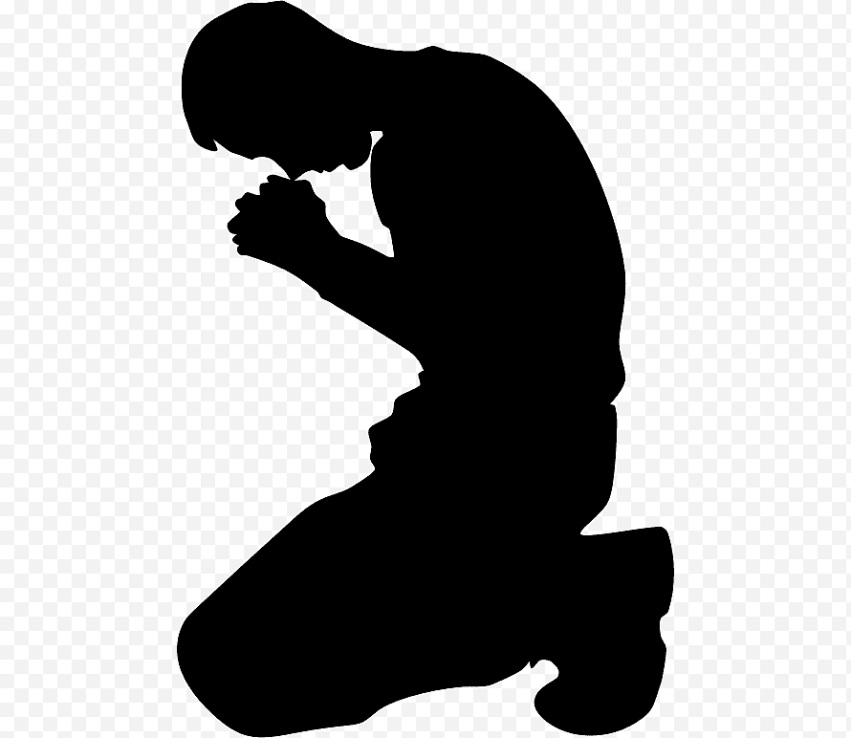
Apelo
levantar uma oferta para o projeto
‘nha feria pa Kritu’

